Slide 1


Dirección de Integración y Desarrollo Humano (DIDH) de la Dirección General de Migración y Extranjería (DGME)
Aporte del Estado costarricense a la protección de los derechos laborales de las personas migrantes y refugiadas
CRM-Tegucigalpa
Noviembre 2013
Notes:
1

Slide 2

DIDH y derechos laborales de las personas migrantes y refugiadas
Contextualización de las migraciones en Costa Rica
Normativa internacional de reconocimiento de derechos a personas migrantes y refugiadas
Normativa nacional de reconocimiento de derechos a personas migrantes y refugiadas
Creación de la DIDH en la DGME
DIDH: Programas y protección de derechos laborales
DIDH: Aporte del Estado costarricense a la protección de los derechos laborales de las personas migrantes y refugiadas

Slide 3
Migraciones en Costa Rica
DGME: 9% del total de población nacional es nacida en el extranjero (INEC 2011).
De ese 9%
  Nicaragua: 74,57%
  Colombia: 4,28%
  EEUU: 4,12%
Recibimos cerca de 2.5 millones de turistas al año.
Refugio: segundo país más importante receptor de población refugiada en América Latina, después de Ecuador.
Costa Rica: país cada día más diverso
social y culturalmente.

Slide 4
Normativa internacional de reconocimiento de derechos a personas migrantes y refugiadas
Convención de lucha contra las discriminaciones en la esfera de la enseñanza
Declaración universal de los derechos humanos
Convención sobre el estatuto de los refugiados y Protocolo sobre el estatuto de los refugiados
Convención americana sobre derechos humanos
Convención sobre los derechos del niño
Convención internacional sobre la eliminación de todas las formas de discriminación racial
DIDH: Aporte del Estado costarricense a la protección de los derechos laborales de las personas migrantes y refugiadas

Slide 5

Normativa nacional de reconocimiento de derechos a personas migrantes y refugiadas
Ley de Migración No. 8764: 2009
Art. 2: declaratoria de interés público para el desarrollo del país de la materia migratoria
Art. 3: integración con base en los
principios de respeto a la vida
humana , a la diversidad cultural y de
las personas, a la solidaridad (…)y los
Derechos Humanos”.
Artículo 5: diseño de estrategias y
políticas públicas para promover la
integración.
Artículo 7: acciones conjuntas que
impulsen la integración en
procesos económicos, científicos,
sociales, laborales, educativos,
culturales y deportivos.
Constitución Política
Estado social de derecho:
Consecución de justicia social y
dignidad humana mediante la
sujeción de las autoridades
públicas a los principios, derechos
y responsabilidades sociales.
Art. 19: mismos derechos y deberes
para extranjeros y nacionales.
Art. 33: igualdad ante la Ley en
derechos y garantías individuales,
sin discriminación alguna contraria
a la dignidad humana.

Slide 6

Creada en 2011
  Procura el cumplimiento de derechos sociales, civiles, políticos, económicos y culturales de migrantes y refugiados, según el marco legal del Estado.
  Integra las diversas propuestas institucionales del sector público relacionadas con la integración de nacionales, migrantes y refugiados.
  Promueve la participación comunitaria conjunta de migrantes, nacionales y refugiados.
DIDH: Aporte del Estado costarricense a la protección de los derechos laborales de las personas migrantes y refugiadas

Slide 7


Slide 8




















Colaboración interinstitucional

Slide 9



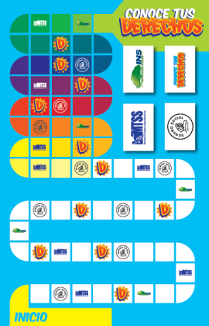

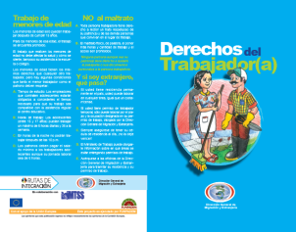
Programas DIDH: protección de derechos laborales
Notes:
Equidad y Migraciones:
Ampliación, mejoramiento y universalización de servicios públicos: empleo, educación, salud, vivienda, regularización migratoria.
Rutas de Integración:
Mejor acceso a la información sobre 5 servicios públicos existentes en Costa Rica: derechos laborales, subsidios económicos para la educación, aseguramiento salud, regularización migratoria, y acceso a la justicia, a través de una “Caja de herramientas” con materiales lúdicos y educativos.

Slide 10
Programas DIDH: protección de derechos laborales
Convenios
  Vivir la integración
  INA
  CONARE
Campañas sensibilización
  Convenio OIT 189: Trabajo doméstico
  Migración, integración y seguridad ciudadana
  Derechos sin fronteras: por el cumplimiento de los derechos laborales de los trabajadores migrantes
  1+1 Hacemos Costa Rica
DIDH: Aporte del Estado costarricense a la protección de los derechos laborales de las personas migrantes y refugiadas

Slide 11
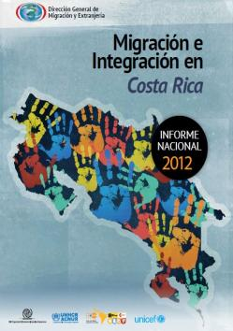

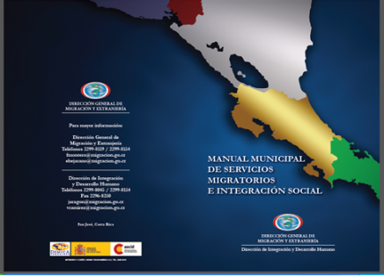
Programas DIDH: protección de derechos laborales
Notes:
Informes Migración e Integración:
Compendio de información estadística provista por diversas instituciones del Estado, de publicación anual desde el año 2011, que facilita la comprensión de la realidad migratoria nacional y evidencia el nivel de participación de la población migrante y refugiada en la sociedad costarricense, su peso demográfico y su importancia socioeconómica.
Entre vecinos:
Fortalecer las ADIs, desde una perspectiva que reconoce las identidades, la diversidad cultural y los derechos humanos de los inmigrantes y refugiados que conviven en las diferentes comunidades del país.
Formación municipal:
Formar a los Servidores Municipales en sus capacidades de brindar respuestas y opciones institucionales a las dudas que se plasman desde los Municipios por parte de sus residentes en el tema migratorio.

Slide 12
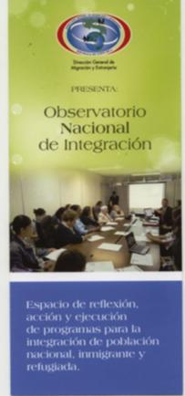

Programas DIDH: protección de derechos laborales
DIDH: Aporte del Estado costarricense a la protección de los derechos laborales de las personas migrantes y refugiadas
Notes:
Observatorio Nacional de Integración:
Bidireccionalidad
Corresponsabilidad
Interculturalidad
Sesiones mensuales de trabajo con la Sociedad Civil para el intercambio de experiencias y recepción de retroalimentación sobre proyectos
Campaña 1+1:
Promover el diálogo, respeto y solidaridad
Dar a conocer una visión social del fenómeno migratorio desde la perspectiva del desarrollo humano
Plan Nacional de Integración:
Definición de prioridades públicas en materia de integración (Art.242 LGME):
Migración e Integración (40%)
Educación e Integración (20%)
Salud Pública e Integración (25%)
Seguridad Pública e Integración (5%)
Justicia e Integración (5%)
Desarrollo Comunal e Integración (5%)
Recursos provenientes del Fondo Social Migratorio (Art.231 LGME).
Plan a cuatro años de duración.

Slide 13
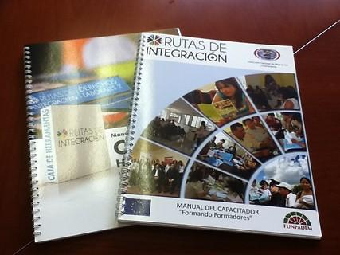
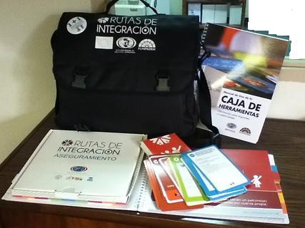
Fuente: http://www.kas.de/costa-rica/es/publications/31827/

Slide 14
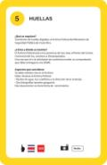
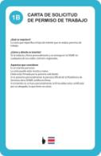


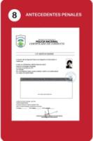
TRAMITES MIGRATORIOS

Slide 15
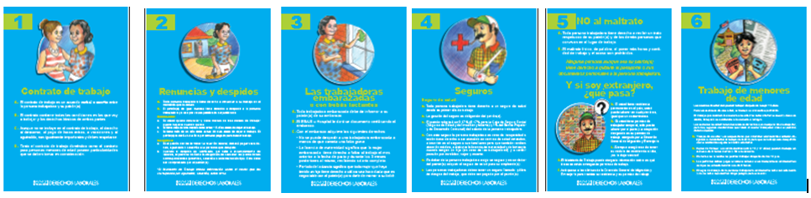
LABORAL

Slide 16
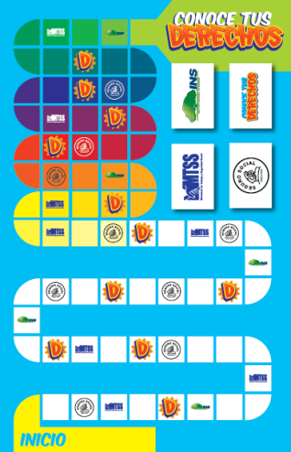

LABORAL

Slide 17
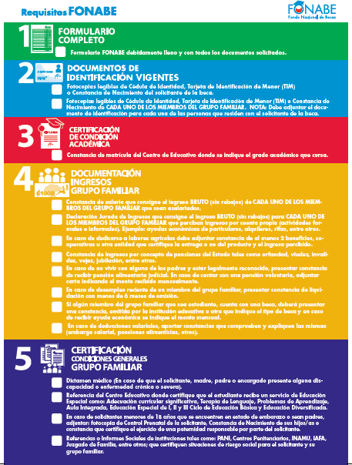
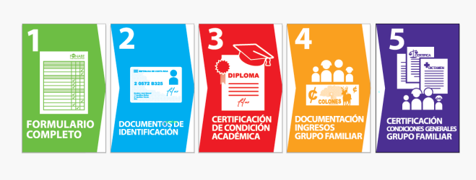
EDUCACIÓN
*BECAS FONABE

Slide 18

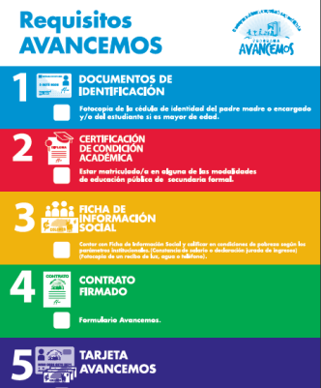
EDUCACIÓN
*BECAS AVANCEMOS

Slide 19
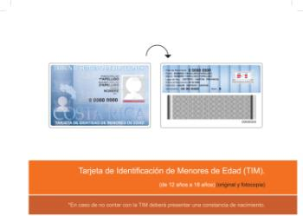


SALUD
*ASEGURAMIENTO

Slide 20
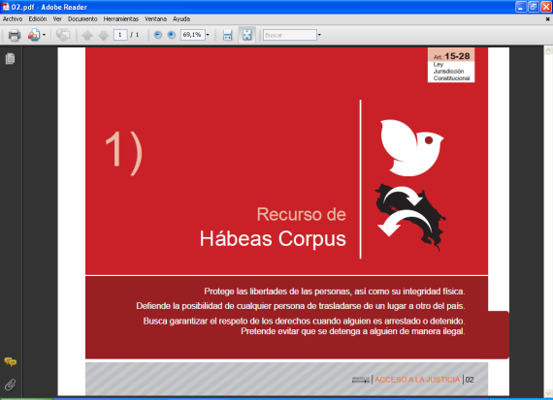
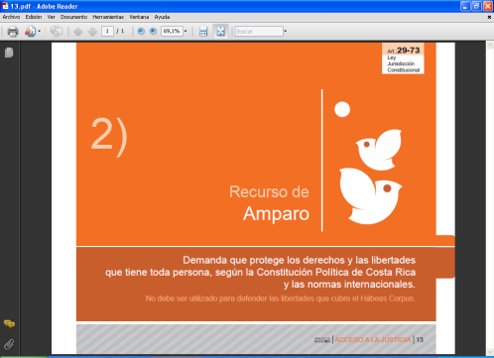
JUSTICIA

Slide 21
Contactos
Millaray Villalobos
mvillalobos@migracion.go.cr
2299-8100 Ext. 8552
Julio Aragón
jaragon@migracion.go.cr
2299-8045
DIDH: Aporte del Estado costarricense a la protección de los derechos laborales de las personas migrantes y refugiadas

Slide 22


Objetivos de la Campaña
Promover los valores del diálogo, el respeto y la solidaridad referente a la visión del fenómeno migratorio nacional.
Dar a conocer la visión social del fenómeno migratorio desde una perspectiva de Desarrollo Humano.
DIDH: Aporte del Estado costarricense a la protección de los derechos laborales de las personas migrantes y refugiadas
Notes:
Promover valores de diálogo, respeto y solidaridad con respecto al fenómeno migratorio en CR
Dar a conocer una visión social del fenómeno migratorio desde un paradigma de desarrollo humano

Slide 23
MUCHAS GRACIAS
DIDH: Aporte del Estado costarricense a la protección de los derechos laborales de las personas migrantes y refugiadas

